Slide 1
Если вычислений много,
а времени мало,
то доверьтесь
электронным таблицам.
ЭЛЕКТРОННЫЕ ТАБЛИЦЫ

Slide 2
Электронная таблица – это компьютерный эквивалент обычной таблицы, состоящей из строк и столбцов, на пересечении которых располагаются клетки, содержащие числовую информацию, формулы, текст.
Электронная таблица предназначена, в основном, для расчетов

Slide 3
ПРОГРАММА MICROSOFT EXCEL позволяет:
сформировать данные в виде таблиц;
рассчитать содержимое ячеек по формулам, при этом возможно использование более 150 встроенных функций;
представить данные из таблиц в графическом виде;
организовать данные в формате базы данных.

Slide 4
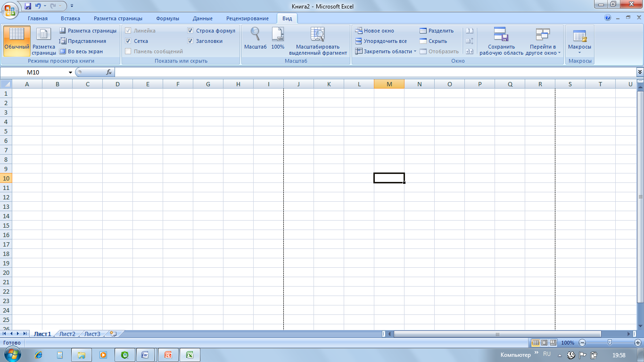
Вид экрана Excel
ОБЫЧНЫЙ – наиболее удобный для выполнения большинства операций.
РАЗМЕТКА СТРАНИЦ – удобен для окончательного форматирования таблицы перед распечаткой.
СТРАНИЧНЫЙ – показывает только имеющиеся страницы
Переход между режимами осуществляется соответствующими пунктами меню Вид или при нажатии кнопок Панели состояния

Slide 5
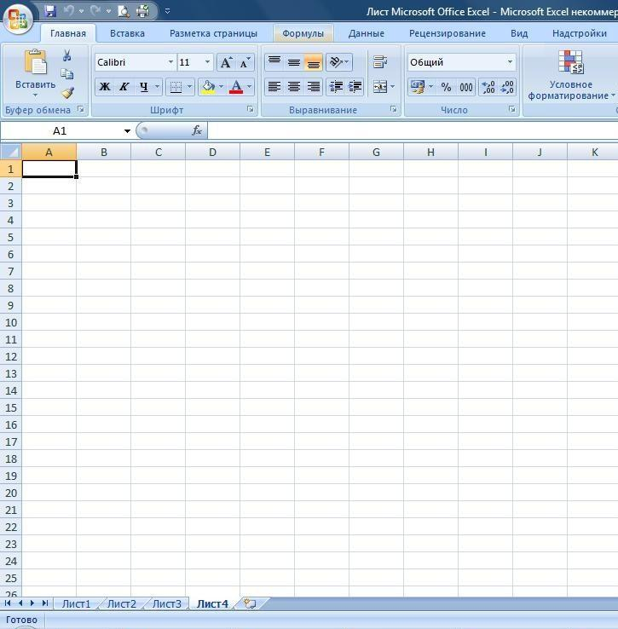
Основные параметры электронных таблиц
1.Рабочие листы и книги
Рабочие
листы

Slide 6
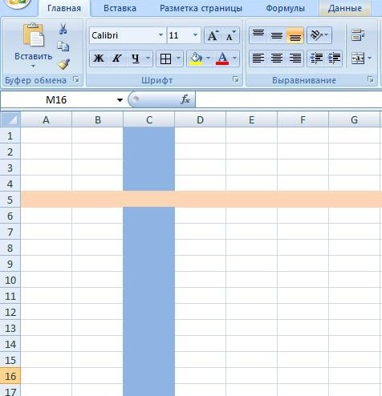
2. Электронная таблица состоит из столбцов и строк. Заголовки столбцов обозначаются буквами или сочетаниями букв (A, B, C, АВ и т. п.), заголовки строк — числами (1, 6, 56, 310 и т. п.).
название
столбца
строка
Номер
строки
столбец

Slide 7
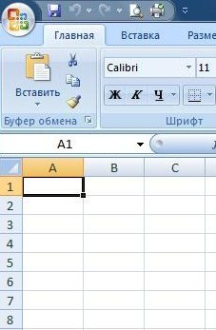
Ячейка — место пересечения столбца и строки. Каждая ячейка таблицы имеет свой собственный адрес.
Адрес ячейки электронной таблицы составляется из заголовка столбца и заголовка строки, например: Al, B5, E7. Ячейка, с которой производятся какие-то действия, выделяется рамкой и называется активной.
Чтобы сделать ячейку активной, можно выбрать ее щелчком мыши или подвести “рамку” к нужной ячейке клавишами перемещения курсора.
Адрес
ячейки
Активная ячейка

Slide 8
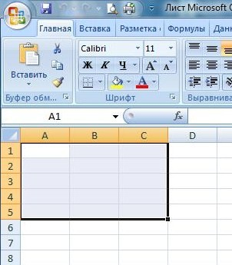
3. Диапазон ячеек- группа ячеек. Чтобы задать адрес диапазона, нужно указать адреса его левой верхней и правой нижней ячеек, разделив их двоеточием.
Диапазон ячеек
А1: С5

Slide 9
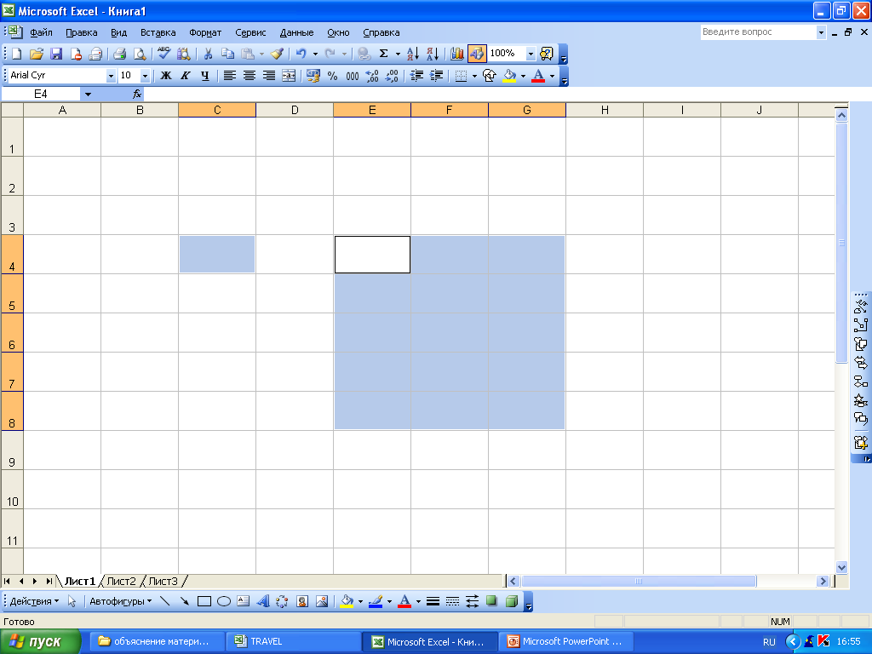
панель инструментов
названия столбцов
ячейка
С4
E4:G8
номера строк
диапазон ячеек
или блок ячеек
рабочие листы

Slide 10
Типы данных
Текстовый тип данных
Текстовые данные представляют собой некоторый набор символов. Если первый из них является буквой, кавычкой, апострофом или пробелом, либо цифры чередуются с буквами, то такая запись воспринимается как текст.
Действия над текстовыми данными производятся аналогично действиям над объектами в текстовом процессоре.
Пример текстовых данных:
Расписание занятий
8 «А» класс
‘’236
001 счет

Slide 11
Числовой тип данных
Числовые данные представляют собой последовательность цифр, которые могут быть разделены десятичной запятой и начинаться с цифры, знака числа (+ или -), или десятичной запятой.
Над числовыми данными в электронной таблице могут производиться различные математические операции.
Пример числовых данных:
232,5
-13,7
+100
,345

Slide 12
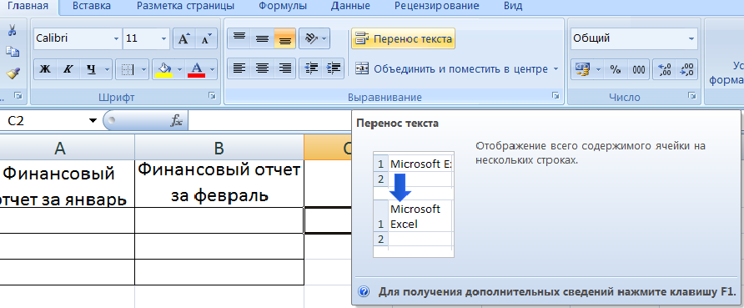
Перенос текста по словам
При необходимости переноса текста в ячейке выбираем на вкладке «Главная» - «Выравнивание» - «Перенос текста»

Slide 13
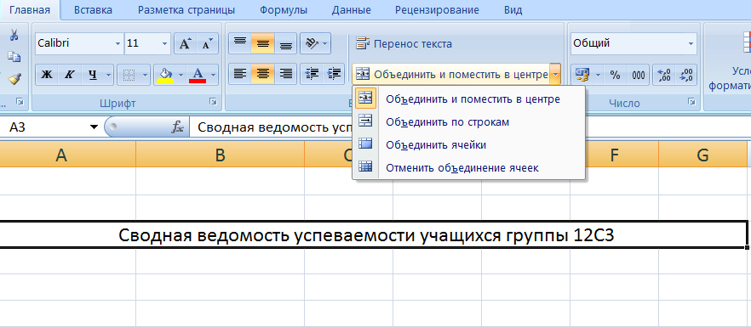
Объединение ячеек
При необходимости объединить и поместить текст по центру: Выделяем диапазон ячеек и выбираем кнопкой «Объединить и поместить в центре»

Slide 14
Форматирование ячеек
Форматирование ячеек включает задание:
Формата числа;
Выравнивание текста в ячейке;
Задание параметров шрифта;
Задание границ ячейки;
Заливку ячеек (цвет);

Slide 15
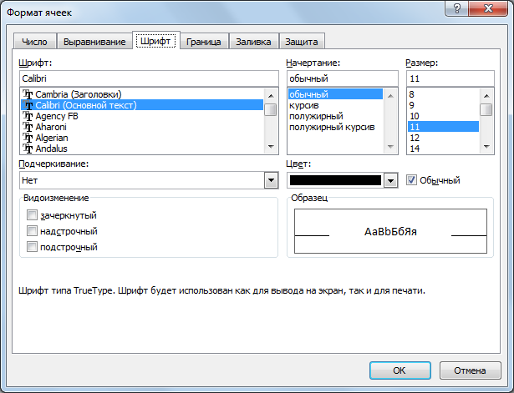
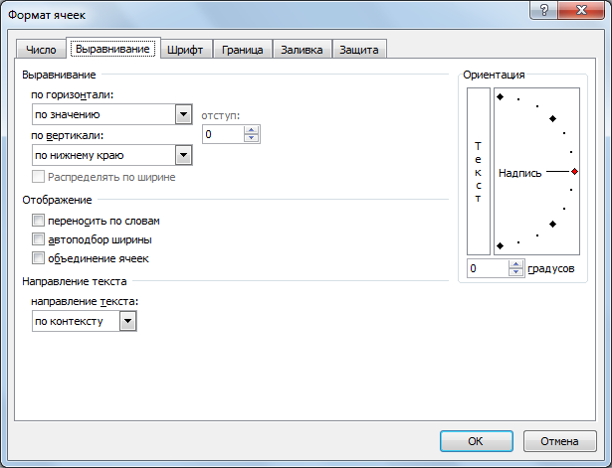
ИЗМЕНЕНИЕ ШРИФТА И ВЫРАВНИВАНИЕ
Меню ГЛАВНОЕ или вкладка ШРИФТ
Не забудьте перед изменениями выделить нужные ячейки

Slide 16
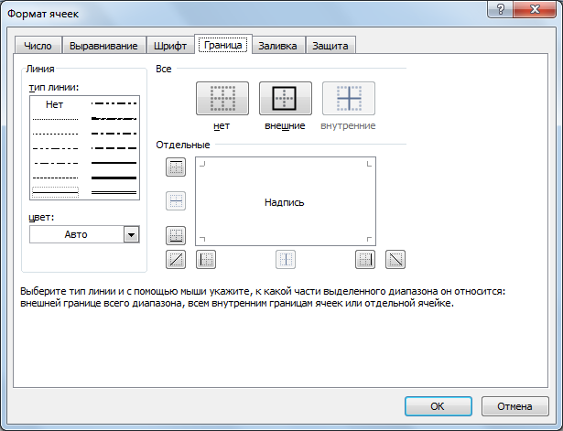
ЗАДАНИЕ РАЗДЕЛИТЕЛЬНЫХ ЛИНИЙ
Изменяет активную ячейку или выделенную область

Slide 17
ЗАДАНИЕ ЦВЕТА ФОНА ЯЧЕЙКИ И ШРИФТА
Изменяет активную ячейку или выделенную область

Slide 18
Автозаполнение
Автозаполнение применяется если в строке или столбце содержатся:
Одни и те же числа или текст;
Числовой ряд (арифметическая или геометрическая прогрессия);
Стандартные списки (например, названия дней недели).

Slide 19
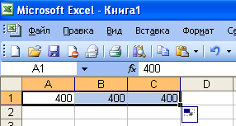
Автозаполнение строки одинаковыми числами
Шаг 1. Ввод числа в
первую клетку.
Шаг 2. Буксировка курсора автозаполнения вдоль строки.

Slide 20
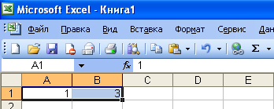
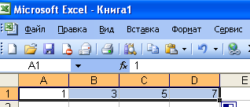
Автозаполнение. Арифметическая прогрессия
Ввести первые два значения прогрессии пометить эти две клетки.
Буксировать курсор автозаполнения вдоль строки.

Slide 21
Правила построения формул
Любая формула состоит из нескольких основных частей:
Знак равенства (=), с которого обязательно начинается любая формула. Если знак равенства отсутствует, Excel интерпретирует данные не как формулу, а как ввод данных в ячейку.
Значение или ссылка на ячейки, с которыми выполняются расчеты.
Операторы (это условное обозначение, определяющее действия со значениями).
<>
+
=
/

Slide 22
Ввод формулы
Формулу можно вводить непосредственно в ячейку или строку формул, как текст или число. При создании формул действуют стандартные правила математических вычислений. Чтобы создать формулу надо:
Выделить ячейку, где будет находится формула
Ввести в данную ячейку знак « = »

Slide 23
Ввод формулы
После знака «=» ввести нужные значения (или ссылки на ячейки) и операторы

Slide 24
Ввод формулы
После создания формулы нажать клавишу «Enter» (для перехода вниз по столбцу) или клавишу «Tab» (для перехода вправо по строке)

Slide 25
Арифметические формулы
Арифметические формулы аналогичны математическим соотношениям. В них используются арифметические операции (сложение «+», вычитание «-», умножение «*», деление «/», возведение в степень «^».
При вычислении по формулам соблюдается принятый в математике порядок выполнения арифметических операций.

Slide 26
Пример вычисления по арифметическим формулам
Пусть в С3 введена формула =А1+7*В2, а в ячейках А1 и В2 введены числовые значения 3 и 5 соответственно.
Тогда при вычислении по заданной формуле сначала будет выполнена операция умножения числа 7 на содержимое ячейки В2 (число 5) и к произведению (35) будет прибавлено содержимое ячейки А1 (число 3).
Полученный результат, равный 38, появится в ячейке С3, куда была введена эта формула.

Slide 27
Относительные ссылки
Относительная ссылка – автоматически изменяющаяся при копировании формулы ссылка.
Пример: Относительная ссылка записывается в обычной форме, например F3 или E7. Во всех ячейках, куда она будет помещена после ее копирования, изменятся и буква столбца и номер строки.
Относительная ссылка используется в формуле в том случае, когда она должна измениться после копирования.
В ячейку С1 введена формула,
в которой используются относительные
ссылки.
Копировать формулу можно
«растаскивая» ячейку с формулой
за правый нижний угол на те ячейки,
в которые надо произвести копирование.
Посмотрите,
Как изменилась
Формула при
Копировании.

Slide 28
Абсолютные ссылки
Абсолютная ссылка – не изменяющаяся при копировании формулы ссылка.
Абсолютная ссылка записывается в формуле в том случае, если при ее копировании не должны изменяться обе части: буква столбца и номер строки. Это указывается с помощью символа $, который ставится и перед буквой столбца и перед номером строки.
Пример: Абсолютная ссылка: $А$6. При копировании формулы =4+$A$6 во всех ячейках, куда она будет скопирована, появятся точно такие же формулы.
В формуле используются
абсолютные ссылки
Обратите внимание, что при
копировании формулы на другие
ячейки, сама формула не изменятся.

Slide 29
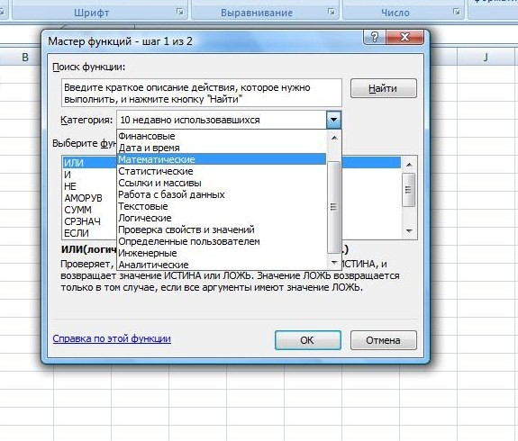
Встроенные функции
Для облегчения расчетов в табличном процессоре Excel есть встроенные функции. Каждая стандартная встроенная функция имеет свое имя. Для удобства выбора и обращения к ним, все функции объединены в группы, называемые категориями:
Математические
Логические
Статистические
Финансовые
Дата и время
Текстовые и т.д.
Категории

Slide 30
Создание диаграмм

Slide 31
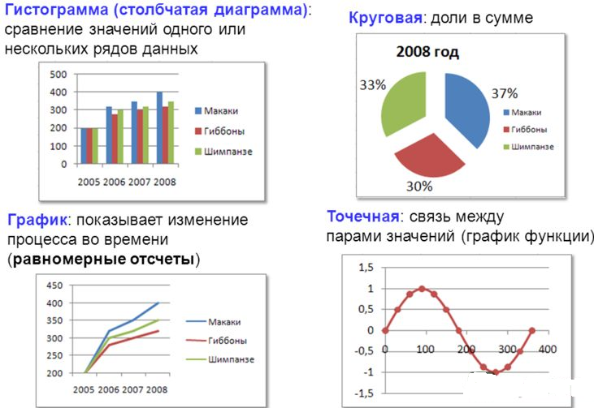
Основные типы диаграмм

